Slide 1
Redes de Computadores
PROF. SAMUEL COELHO GOMES

Slide 2
Apresentação da Disciplina
Redes de Computadores
1. O que são Redes de Computadores? Componentes Básicos.
1.1 Conexões tipos e Padrões de Cabos.
1.2 Fibra Óptica - Classificação de Redes - Topologias
2. Modelo OSI
2.1 Camadas
2.2 Diferenças Modelo OSI para o TCP/IP
3. Protocolos
4. Ethernet
5. Números Binários
6. Endereço MAC
Redes de Computadores
7. VPN/ VLAN/ FIREWALL/ NAT
8. IPV4 e IPV6
9. IP’s Públicos e Privados.
10. Máscara de Rede e Endereçamento IP
11. Cálculos de Sub Rede
12. Armazenamento de Dados - Cloud
13. Servidores
14. Redes sem Fios
15. IOT

Slide 3
Camadas segundo o conceito OSI
1 - Física
2- Enlace
3- Rede
4- Transporte
5- Sessão
6- Apresentação
7- Aplicação
7- Aplicação
6- Apresentação
5- Sessão
4- Transporte
3- Rede
2- Enlace
1- Física

Slide 4
Camadas do Modelo OSI - Aplicação
Camada de Aplicação é um termo utilizado em redes de computadores para designar uma camada de abstração que engloba protocolos que realizam a comunicação fim-a-fim entre aplicações. No modelo OSI, é a sétima camada. É responsável por prover serviços para aplicações de modo a separar a existência de comunicação em rede entre processos de diferentes computadores.
É a camada mais próxima do usuário, na qual é a encarregada quando o cliente acessa o e-mail, páginas WEB, mensagens instantâneas, Login remoto, vídeo-clipes, videoconferência, etc. A arquitetura de aplicação permite que o utilizador acesse essas funções. Logo, existem três tipos de arquitetura:
Arquitetura cliente-servidor;
Arquitetura P2P;
Arquitetura híbrida de cliente-servidor e P2P.

Slide 5
Camadas do Modelo OSI - Apresentação
A camada de apresentação é responsável pela entrega e formatação da informação para a camada de aplicação para posterior processamento ou apresentação. Ela libera a camada de aplicação de questões relacionadas às diferenças sintáticas na representação de dados dentro dos sistemas do utilizador final. Um exemplo de um serviço de apresentação seria a conversão de um arquivo de computador de texto codificado em EBCDIC para um arquivo codificado em ASCII.
Ela também é responsável pela compressão e criptografia dos dados.

Slide 6
Camadas do Modelo OSI
A camada de Sessão permite que duas aplicações em computadores diferentes estabeleçam uma sessão de comunicação. Nesta sessão, essas aplicações definem como será feita a transmissão de dados e coloca marcações nos dados que estão a ser
transmitidos. Se porventura a rede falhar, os computadores reiniciam a transmissão dos dados a partir da última marcação recebida pelo computador receptor. Disponibiliza serviços como pontos de controles periódicos a partir dos quais a comunicação pode ser restabelecida em caso de pane na rede.

Slide 7
Camadas do Modelo OSI
O propósito da camada de transporte é fornecer serviço de transferência transparente de dados entre entidades da camada de sessão. O termo "transparente" refere-se ao fato de que as entidades de sessão (usuários de transporte) não têm a necessidade de conhecer os detalhes pelos quais é alcançada uma transferência de dados confiável e econômica.
Os usuários de transporte são identificados para a camada de transporte pelos seus endereços de transporte, o serviço de transferência de dados é fornecido às entidades endereçáveis sem considerar sua localização.

Slide 8
Camadas do Modelo OSI
A camada de rede provê os meios para estabelecer,manter e terminar conexões de rede entre sistemas contendo entidades de aplicação comunicantes. Provê também os meios funcionais e de procedimento para a troca de informação (através de conexões de rede) entre duas entidades da camada de transporte.
Caracterizando por 4 pontos extremamente importantes:
Endereçamento
Encapsulamento
Desencapsulamento
Roteamento

Slide 9
Camadas do Modelo OSI
Alguns meios físicos de comunicação (ex: linhas telefônicas), requerem o uso de técnicas específicas para que se possa transmitir dados entre sistemas, mesmo quando sob condições de taxas de erro relativamente altas. Essas técnicas são usadas em procedimentos de controle de enlace de dados.
Esta camada tem as seguintes funções:
Detectar e ,possivelmente, corrigir erros nas camadas de meios físicos.
Fornecer à camada de rede a capacidade de pedir estabelecimento de circuitos de dados na camada. (Capacidade de controlar o chaveamento de circuitos).
O propósito desta camada é fornecer os meios funcionais e de procedimento para ativar, manter e desativar uma ou mais conexões de enlace de dados entre entidades da camada de rede.

Slide 10
Camadas do Modelo OSI
Com esta camada, a arquitetura do RM-OSI (Reference model for Open Systems Interconnection) permite a flexibilidade de uso de vários meios físicos para interconexão com procedimentos de controle diferentes.
A camada de meios físicos define as características mecânicas , elétricas, funcionais e de procedimentos para ativar, manter e desativar conexões físicas para a transmissão de bits entre as entidades da camada de enlace de dados (camada 2), possivelmente através de sistemas intermediários, cada um deles realizando transmissões de bits através da camada 1 (meio físico).

Slide 11
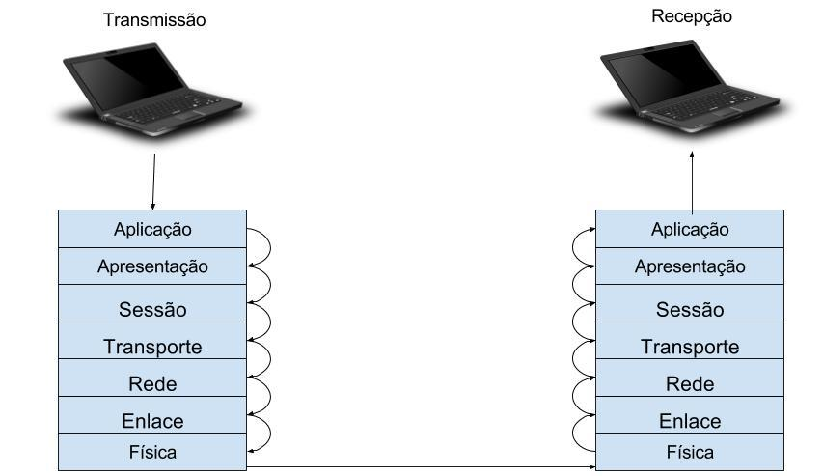
Camadas do Modelo OSI

Slide 12
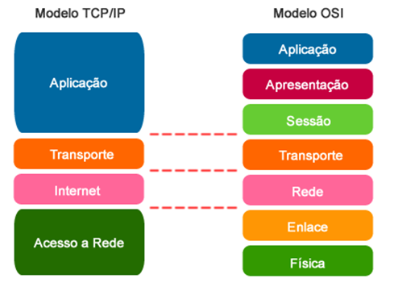
Camadas do Modelo OSI

